Slide 1
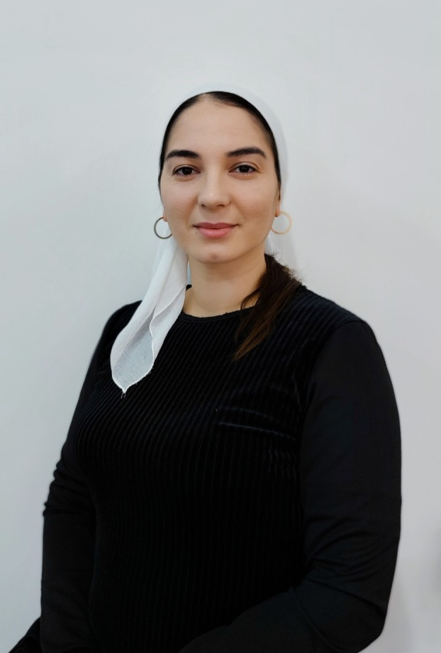
МУНИЦИПАЛЬНОЕ БЮДЖЕТНОЕ ДОШКОЛЬНОЕ
ОБРАЗОВАТЕЛЬНОЕ УЧРЕЖДЕНИЕ «ДЕТСКИЙ САД № 1 «ЛАСТОЧКА»
С. ИШХОЙ-ЮРТ ГУДЕРМЕССКОГО МУНИЦИПАЛЬНОГО РАЙОНА.
Интернет-портфолио
учителя – логопеда
Израповой Хавы Хасановны

Slide 2
Я, Израпова Хава Хасановна. Имею высшее юридическое образование. В 2012 году окончила «Институт финансов и права» в г. Махачкала, где присвоена квалификация по направлению «Юриспруденция» специальность Юрист. В 2016 году прошла профессиональную переподготовку в ГБОУ высшего образования «Ставропольский государственный педагогический институт» по направлению «Специальное (дефектологическое) образование» профиль «Логопедия». В 2017 году прошла профессиональную переподготовку в ФГБОУ высшего образования «Чеченский государственный университет» по направлению «Педагогика и психология». Общий трудовой стаж 4 года 2 месяца, стаж педагогической работы 4 года 2 месяца.
На свете есть множество разных профессий. Но я выбрала одну, очень интересную. Вернее, получилось, что не я выбрала профессию, а она меня. Меня заинтересовала эта необычная и незнакомая профессия. С того момента и началась наша взаимная «симпатия».!
Моё дело в жизни – это быть учителем - логопедом. Учить ребёнка правильной, красивой и грамотной речи. Учить весело и увлечённо, дать возможность поверить в свои силы, понять, что любой ребёнок талантлив и успешен, вот, на мой взгляд, основная задача учителя-логопеда.
«Наш ребёнок не говорит! Что делать? Помогите!» — вот слова родителей, которые приходят ко мне. Что сказать обеспокоенным маме и папе? Какие подобрать слова, чтобы не испугать и настроить на долгую совместную работу? Отвечаю: «Мы будем много трудиться, мы постараемся сделать максимум возможного».

Slide 3
Чтобы идти в ногу со временем я повышаю свою квалификацию: в 2016 году прошла курсы повышения квалификации по дополнительной профессиональной программе «Логопедический массаж при различных речевых нарушениях»; в 2018 году прошла курсы повышения квалификации по дополнительной профессиональной программе «Адаптированные образовательные программы ДО: проектирование и алгоритм реализации»; в 2018 году прошла курсы повышения квалификации по дополнительной профессиональной программе «
Терпеливо, шаг за шагом, стремлюсь к достижению поставленной цели. Как приятно видеть, когда у ребёнка совершенствуется речь! И как он, и его родители радуются нашим совместным успехам. И как здорово, что именно я помогла ему в этом! Я счастлива, что вижу плоды своего труда. Приятно слышать от детей: «Хава Хасановна, а вы меня рычать научили: РРРРРРРРР!». Знаю, что мои воспитанники выберут разные дороги в жизни и им обязательно пригодится красивая и грамотная речь.
Моя профессия — это мой путь, мой выбор. Я стала логопедом и горжусь своей профессией!

Slide 4
Моё педагогическое кредо
«Я нужна детям, чтобы маленький человечек поверил в свои силы, преодолел и превзошел себя. Успех ребенка – это успех моей работы, моей жизни».
Мой девиз
«Мы не можем делать великие дела — только малые, но с большой любовью».

Slide 5
Моё педагогическое кредо
«Я нужна детям, чтобы маленький человечек поверил в свои силы, преодолел и превзошел себя. Успех ребенка – это успех моей работы, моей жизни».
Мой девиз
«Мы не можем делать великие дела — только малые, но с большой любовью».

Slide 6
Личностные характеристики
Л - Любовь к детям. В работе с детьми особенно необходима. Без любви педагогический процесс будет не эффективен.
О – Ответственность. Большая ответственность возлагается на учителя-логопеда. Задача которого состоит в том, чтобы помочь ребенку преодолеть речевые нарушения, тем самым обеспечить полноценное, всестороннее его развитие.
Г – Гордость профессией. Она значима и почетна, позволяет ощущать свою необходимость и причастность к судьбе детей, а значит свою полезность.
О- Образованность. Образование и самообразование учителя – логопеда - основное условие его профессионального роста. Повышение квалификации каждого педагога, овладение им новейшими педагогическими технологиями и методиками, является важным этапом непрерывного образования педагога в течение своей педагогической деятельности. Педагог может называется педагогом с большой буквы, только, если сам постоянно учится и повышает свой профессиональный уровень. А эффективность развивающей и образовательной работы во многом зависит от профессиональной компетентности педагога.
П – Положительные эмоции. Логопед – это профессия, где есть ежедневное общение. Только педагог получает самую огромную в мире награду – радостную улыбку ребенка, научившегося правильно и красиво говорить.
Е – Единство в работе. Привлекать воспитателей, практических психологов и родителей к активному сотрудничеству. Только в процессе совместной деятельности педагогов и семьи, удается максимально помочь ребенку.
Д – Достижение результата. Чистая, грамотная, правильная речь ребенка это и является конечным результатом работы учитель – логопеда. К нему я продвигаюсь, и радуюсь каждой маленькой победе. Следует постоянно верить в свои силы и силы тех ребят, чьи глаза каждый день с надеждой смотрят на тебя.

Slide 7
Профессиональная карта
Фамилия, имя, отчество | Израпова Хава Хасановна
Дата рождения | 1 мая 1988 г.
Домашний адрес | Чеченская Республика, Гудермесский район, с. Ишхой-Юрт, 1 пер. Школьная, 1.
Образование | Высшее юридическое образование. Год окончания - 2012 г.; Наименование учебного заведения – «Институт финансов и права» г. Махачкала Номер диплома - КЕ № 49941 Специальность – Юриспруденция. Юрист
Дополнительное профессиональное образование | 1. Высшее педагогическое образование. Год окончания - 2016 г.; Наименование учебного заведения – ГБОУ высшего образования «Ставропольский государственный педагогический институт». Номер диплома - № 180000115916 Специальность -«Специальное (дефектологическое) образование» профиль «Логопедия». 2. Высшее педагогическое образование. Год окончания - 2017 г.; Наименование учебного заведения – ФГБОУ высшего образования «Чеченский государственный университет» Номер диплома - № 000601 Специальность -«Педагогика и психология».
Стаж работы | Общий- 4 года 2 месяца; Педагогический – 4 года 2 месяца;
Место работы | МБДОУ «Детский сад № 1 «Ласточка» Гудермесский муниципальный район с. Ишхой-Юрт».
Занимаемая должность | Учитель - логопед
Курсы | Курсы повышения квалификации. Номер удостоверения- 180001068107, 2016 г., Номер удостоверения- 622407837112, 2018 г., Номер удостоверения- ГК 6930, 2018 г.

Slide 8
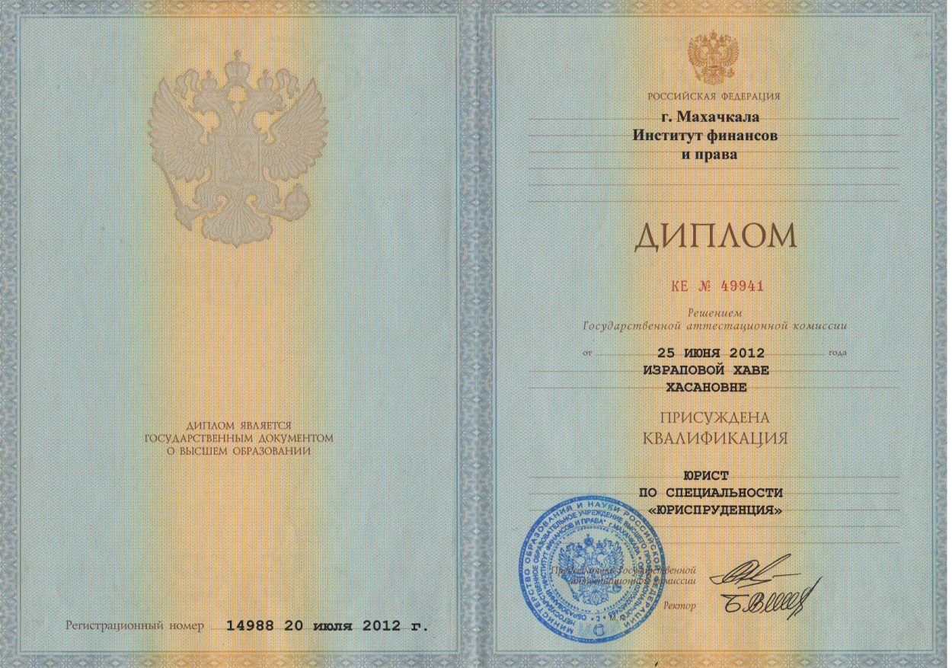
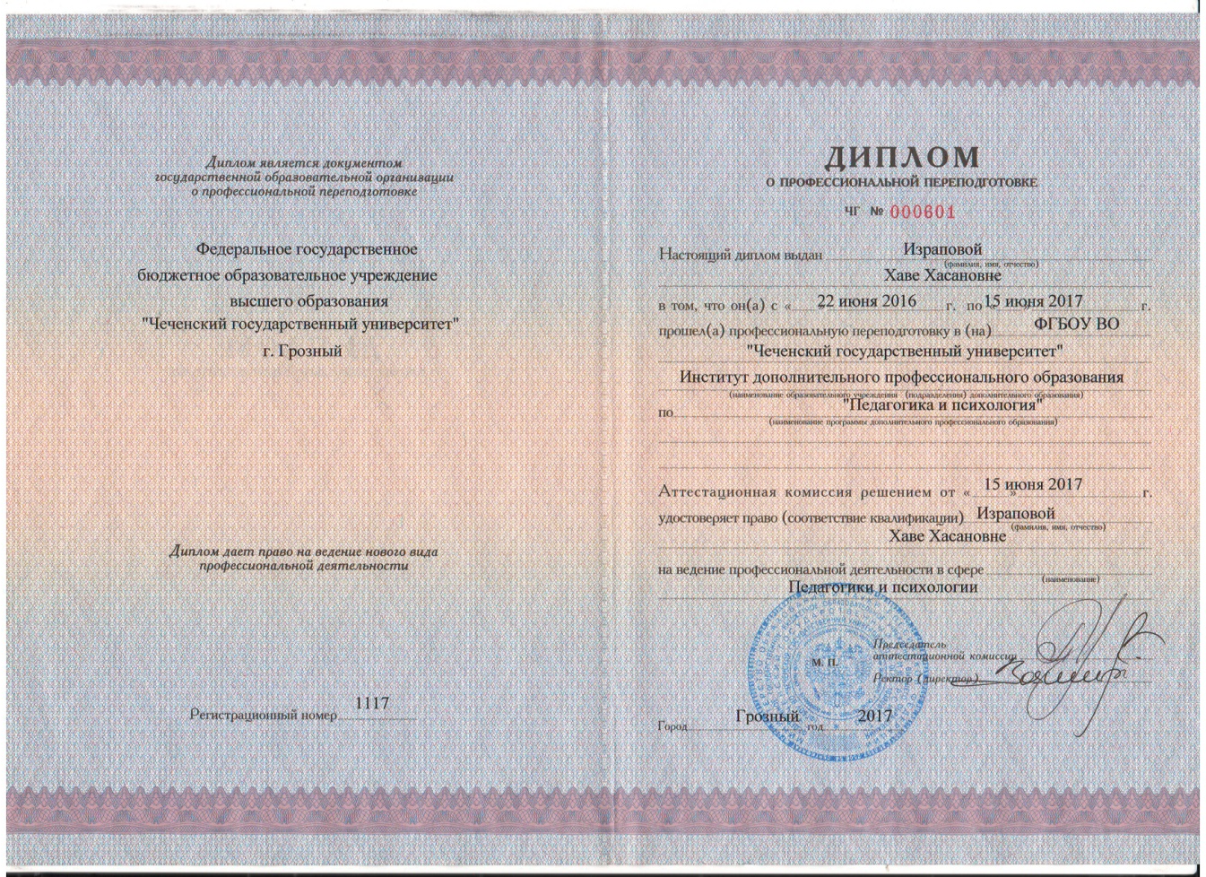
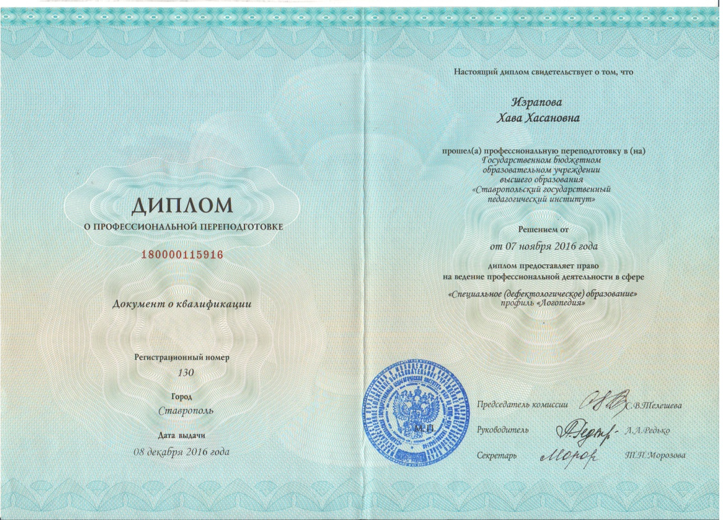
Документы

Slide 9
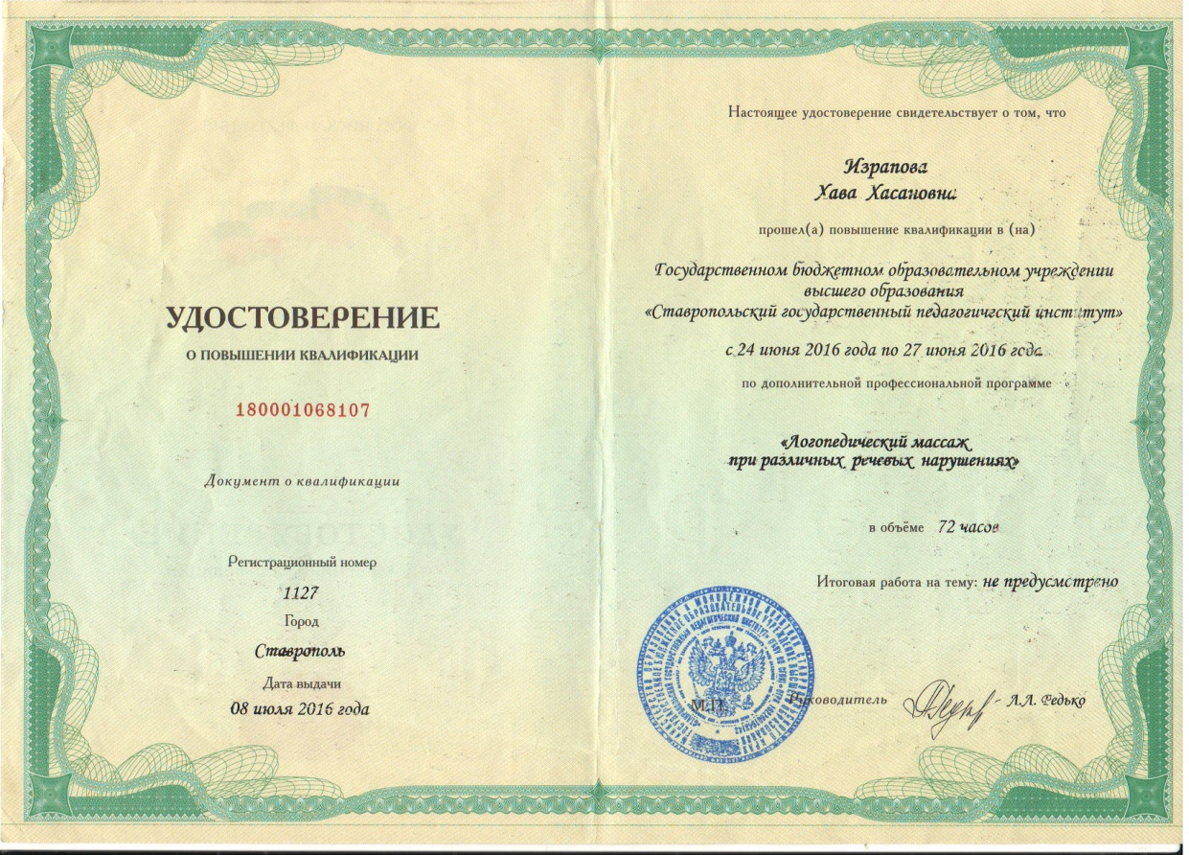
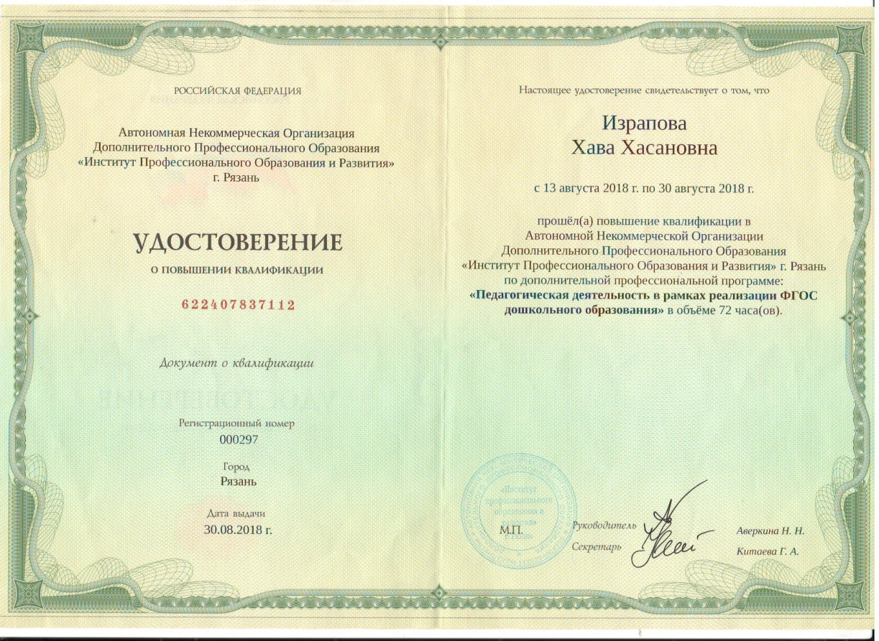
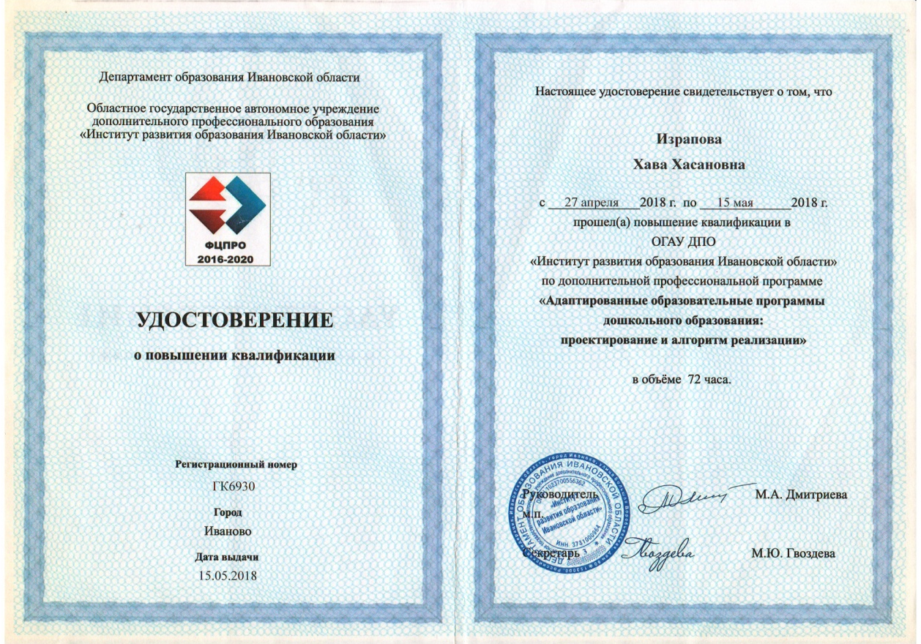
Курсы повышения квалификации

Slide 10
ЭССЕ
Почему я выбрала профессию учителя-логопеда?
"Учитель может учить других до тех пор,
пока учится сам"
А.С.Макаренко
Размышление над высказыванием А.С. Макаренко «Учитель может учить других до тех пор, пока учиться сам». Наш век – век преобразований, диктует новые требования, правила, формы и методы работы с подрастающим поколением. В современных условиях образовательной системы учитель – логопед должен совершенствовать свои знания и умения, заниматься самообразованием, обладать многогранностью интересов. Свои знания я пополняю на курсах повышения квалификации, участвую в различных конкурсах, публикациях. Все это обогащает и развивает мой уровень знаний. Я получаю информацию и пробую применить в своей педагогической деятельности. Поэтому процесс самообразования учителя - логопеда должен идти непрерывно.
Дети это наше отражение, а в их глазах я вижу искры восхищения, удивления, доверия, а также волнения и переживания.

Slide 11
Обучая детей, учусь сама.
Учу детей удивляться и удивляюсь сама.
Учу любоваться и любуюсь сама.
Учу прощать и прощаю сама...
Работаю я с особенной категорией ребятишек, называемых сегодня детьми с ограниченными возможностями здоровья. В основе моей педагогической деятельности лежит индивидуальный подход к каждому ребенку. Каждый ребёнок является личностью - со своим темпераментом, характером, привычками, способностями, и каждый требует к себе особого индивидуального подхода. Стараюсь максимально заинтересовать ребенка на занятиях. Как приятно вместе радоваться маленьким победам, из которых в итоге складывается успех всей работы! Как приятно слышать слова благодарности от родителей! Профессия учителя – логопеда замечательна тем, что на твоих глазах меняется маленький человек, расширяется его круг возможностей, речь становится богаче. Не страшно, что порою процесс работы над речью бывает длительным и кропотливым, зато впереди всегда ждет успех, и наши усилия приносят чудесные плоды. Поэтому цель моей педагогической деятельности – помочь детям, создать для них условия для полноценного развития потенциальных возможностей.

Slide 12
Детский сад – островок радости, где каждый ребёнок уникален и неповторим, где мир добра, мир здоровья так же важен, как и мир знаний.
Учить ребёнка правильной, красивой речи, учить весело и увлечённо, дать возможность поверить в свои силы, понять, что любой ребёнок талантлив и успешен - вот, на мой взгляд, основная задача творческого педагога.
За что я люблю свою профессию? За то, что она даёт мне возможность каждый день соприкасаться с миром детства, за неповторимость и непредсказуемость каждого дня. Отдавая детям частичку своего сердца, жар своей души, с чувством глубокого удовлетворения признаюсь: «Я на своём месте». Все мои знания, весь мой опыт, все мои душевные силы для них. Каждый раз, ощущая невероятное чувство радости за успехи детей, убеждаюсь в том, что профессия выбрана важная, нужная, необходимая!
Я люблю свою работу. Она даёт мне возможность помочь детям научиться правильно, произносить звуки родной речи. Ежедневно, соприкасаясь с миром детства, совершаю вклад в завтрашний день детей. Это даёт перспективу для успешного обучения чтению, письму, да и в жизни в целом, ведь красивая, чистая речь - важнейшее условие всестороннего полноценного развития детей дошкольного возраста, в чем и состоит цель моей работы.
Каждый день мои маленькие друзья садятся со мной перед зеркалом, и мы начинаем с улыбки гимнастику для язычка, чтобы научиться говорить правильно.

Slide 13
Логопедическое занятие – этот не только школа обучения и воспитания ребенка, но и добрый взгляд, ласковая речь, обаяние педагога, вселяющего в них уверенность в том, что всё получится.
Моя работа позволяет ощущать себя волшебником – дарить детям и их родителям, своего рода «выздоровление». Каждый педагог меня поймёт: мы живем в своих воспитанниках. Моя работа по преодолению речевых нарушений вселяет в ребёнка уверенность в собственных силах, способствует развитию его познавательных способностей. Раздвигая рамки общения, как в среде сверстников, так и со взрослыми, ребёнок становится более эмоциональным, пытливым и отзывчивым. Меняются его взгляды на мир, его отношения с окружающими. Он становится более открытым к установлению контактов с другими людьми, более восприимчивым к новым знаниям, ощущает себя полноценным человеком. В общении с детьми стараюсь быть искренней, умею поставить себя на место ребёнка, понять его внутреннее состояние.
В заключение, глядя на себя в зеркало, я с каждым днем убеждаюсь, что сделала правильный выбор! Моя профессия очень нужная и важная.

Slide 15
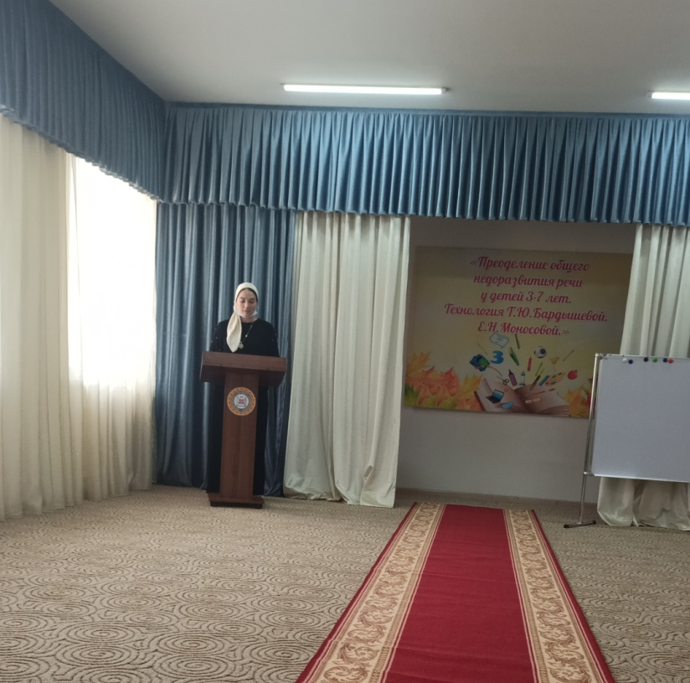
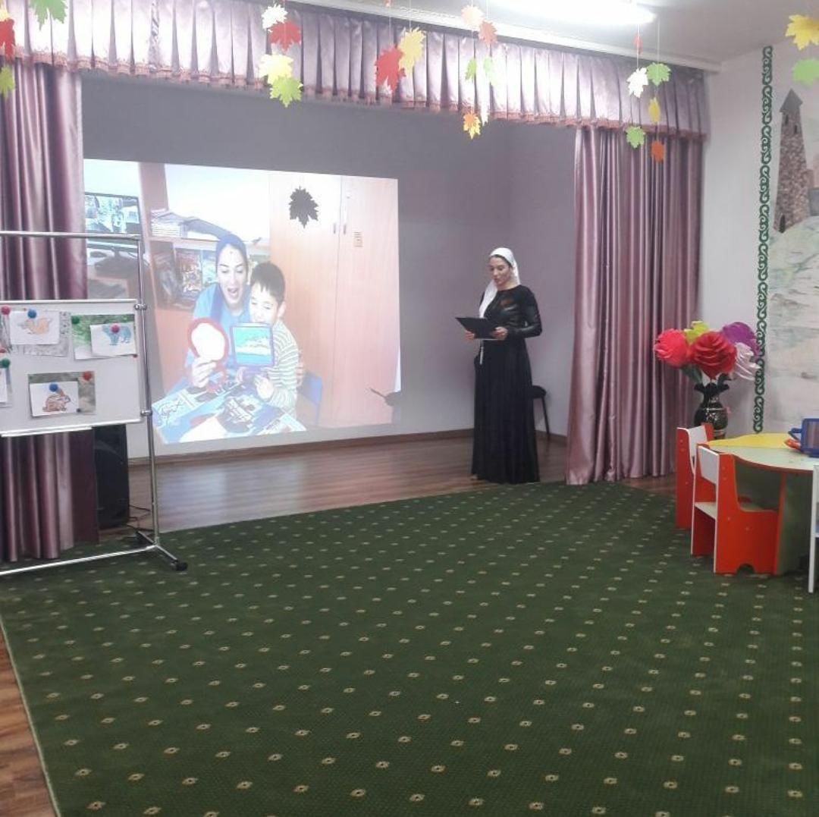
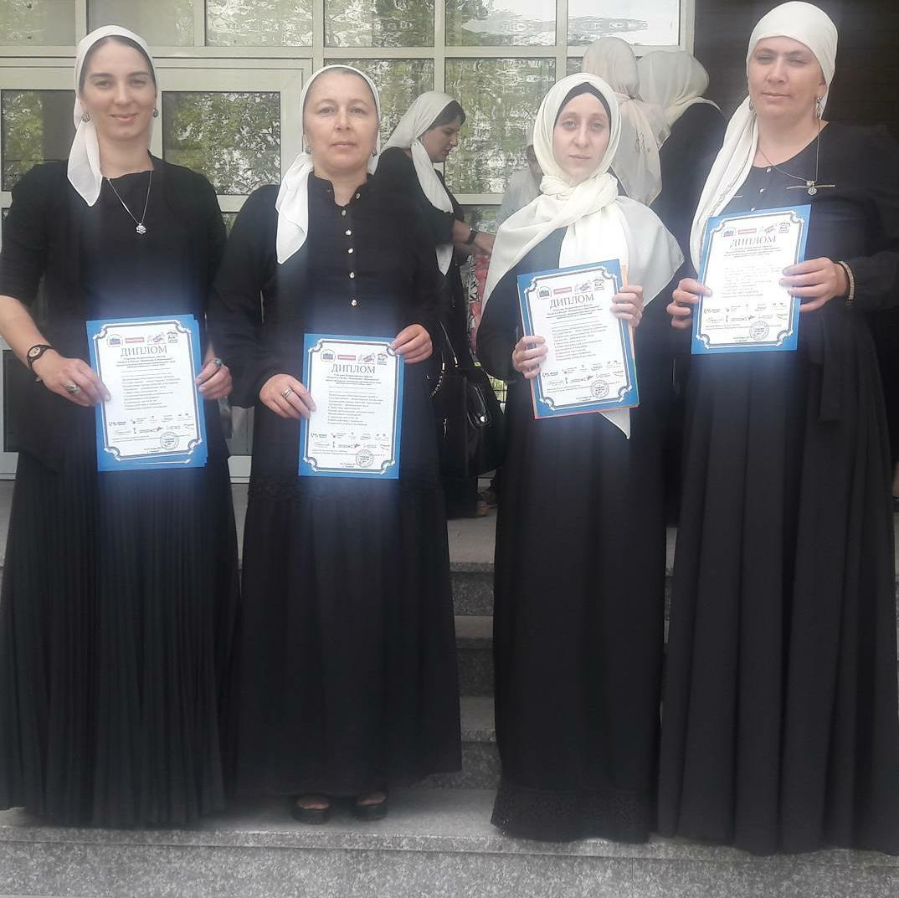
Вклад в повышение качества образования, распространение
собственного опыта
Участник районного семинара - практикума специалистов коррекционного профиля (выступление), 2017 г. «Методы, приемы коррекции ОНР у дошкольников».
Участник районного семинара - практикума специалистов коррекционного профиля, (выступление), 2020 г. «Преодоление общего недоразвития речи у детей с 3 до 7 лет. Технология Бердышевой Т.Ю. и Моносомой Е.Н.».
Участник Всероссийского форума «Педагоги России: Инновации в образовании». 2017 г.

Slide 16
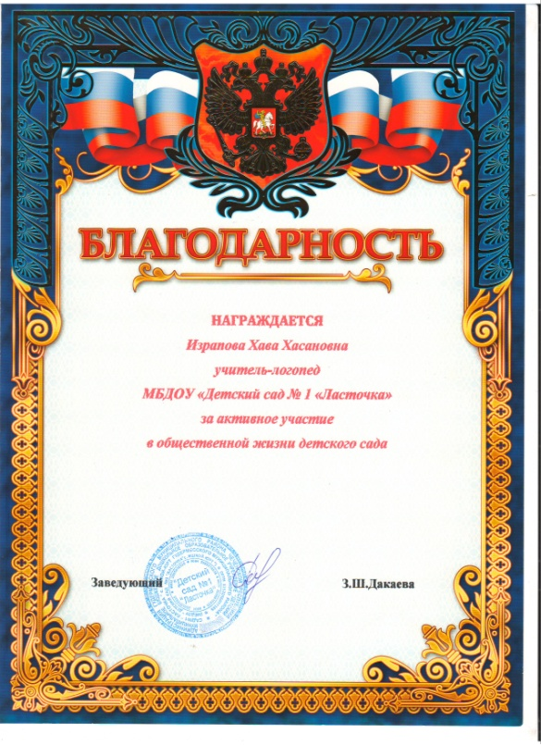
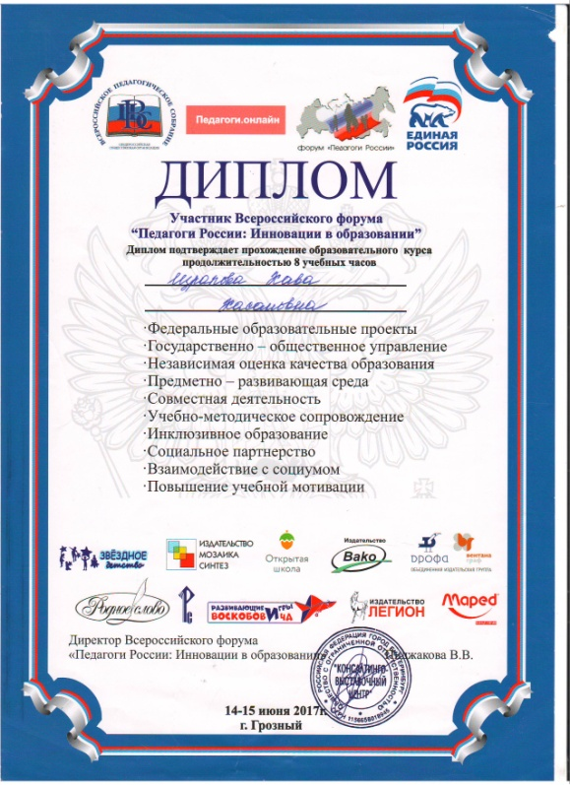
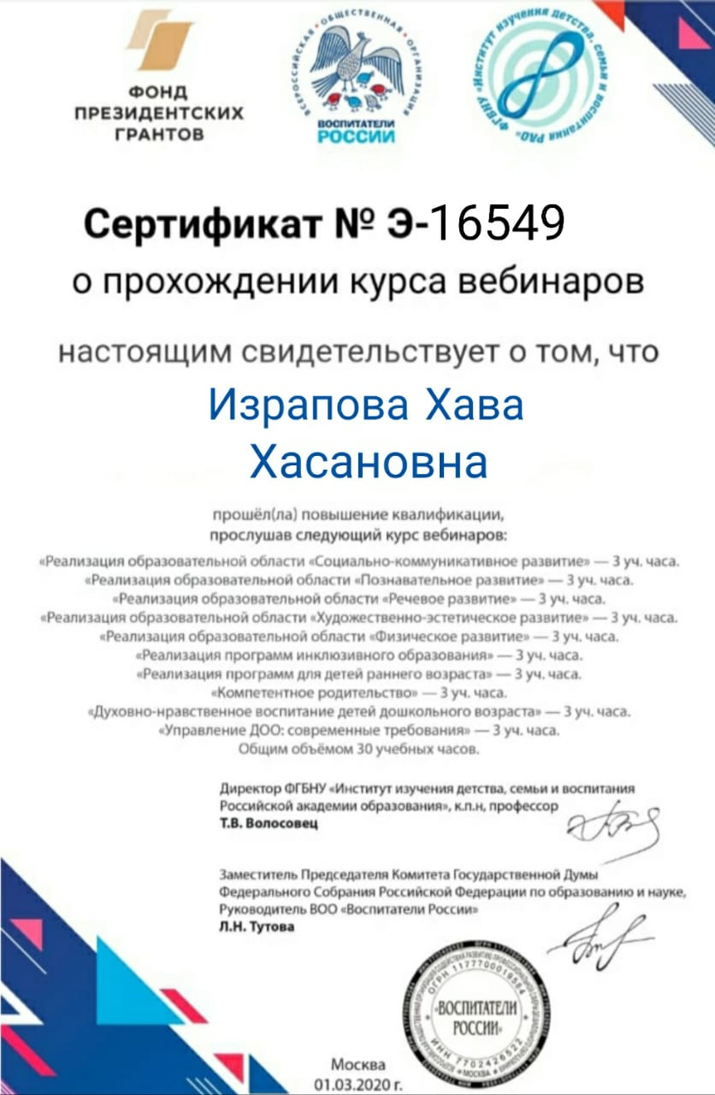
Дипломы, благодарственные письма, сертификаты

Slide 17
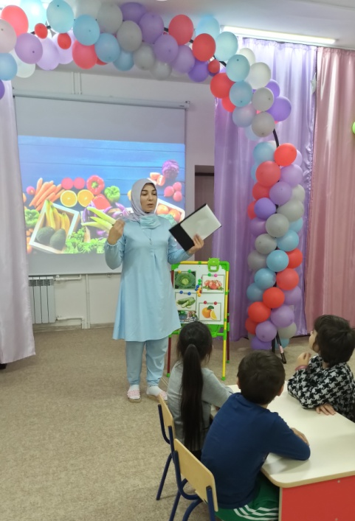
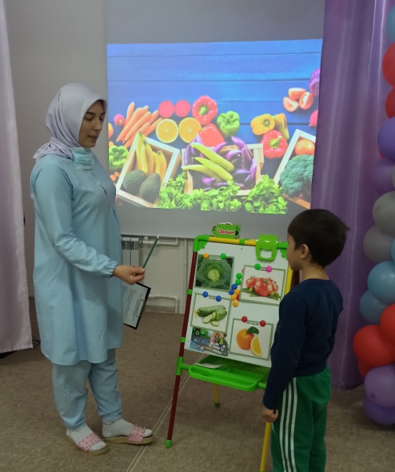
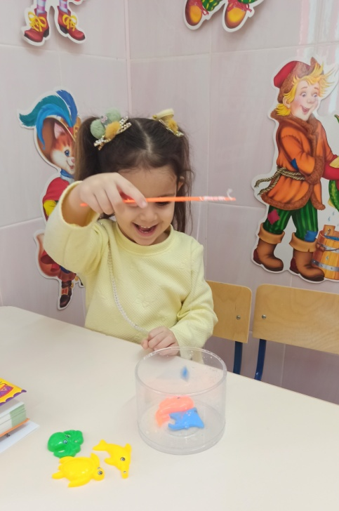
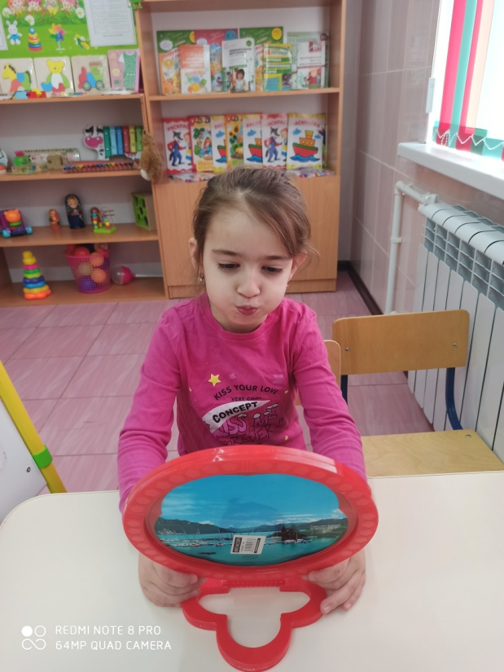
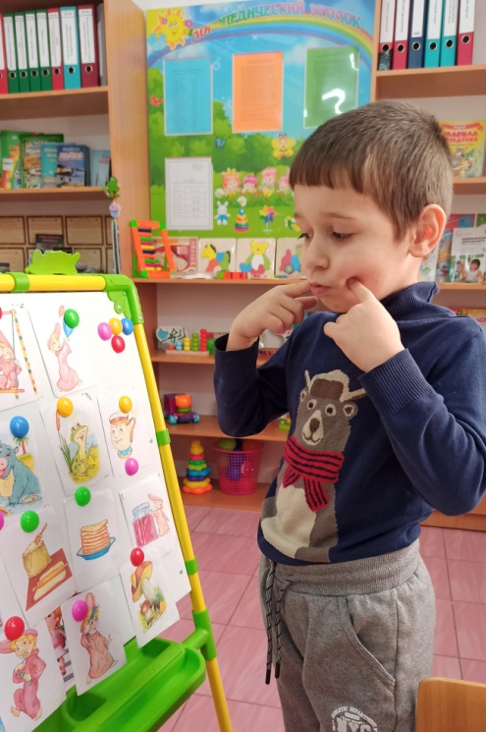
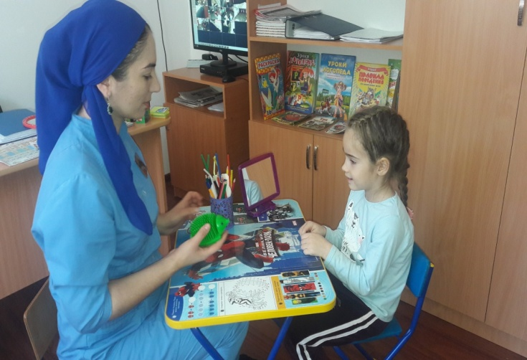
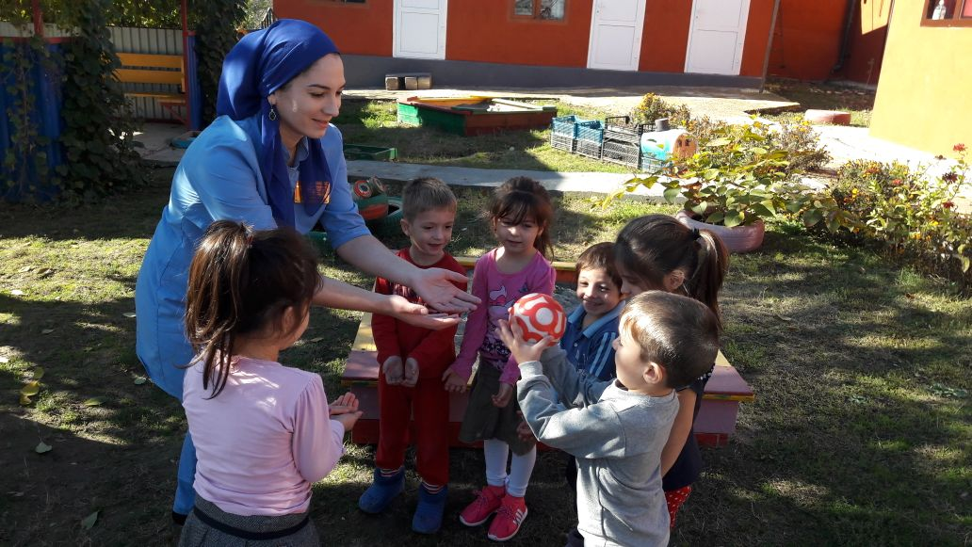
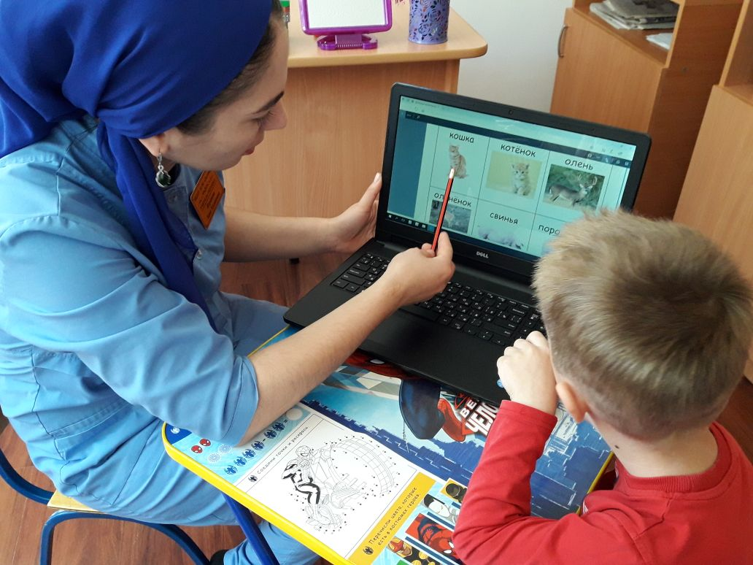
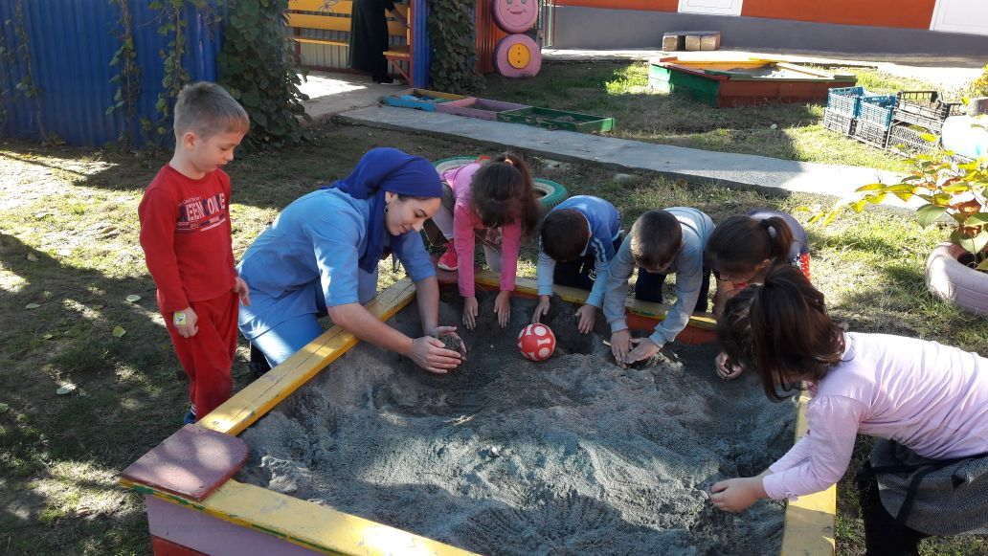
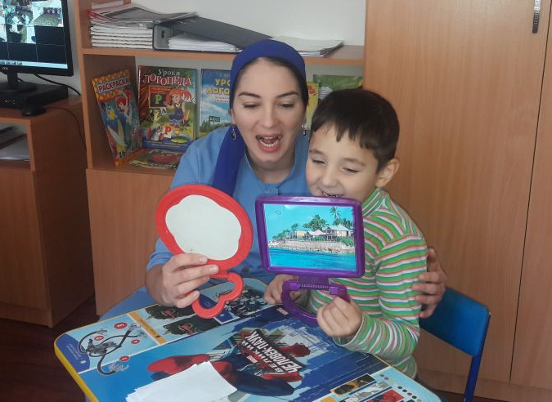
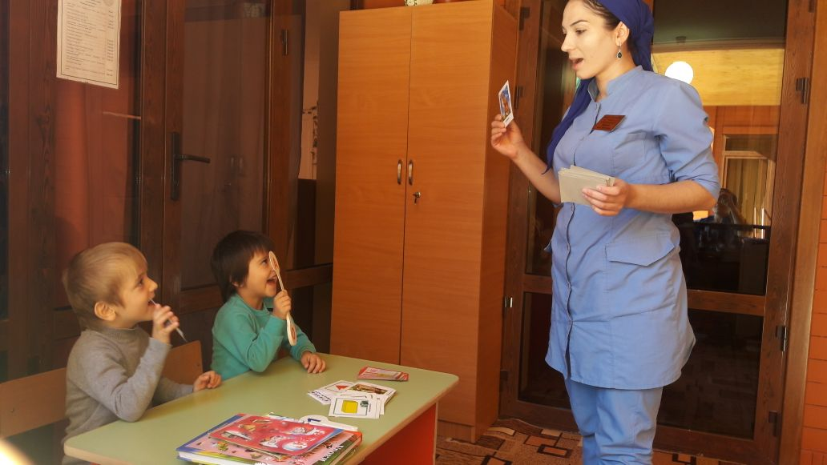
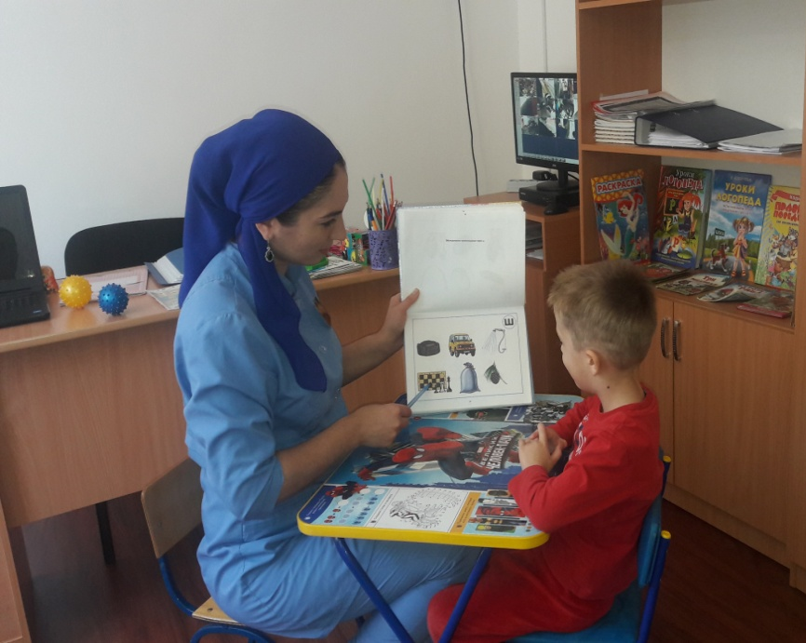
Работа с детьми

Slide 18
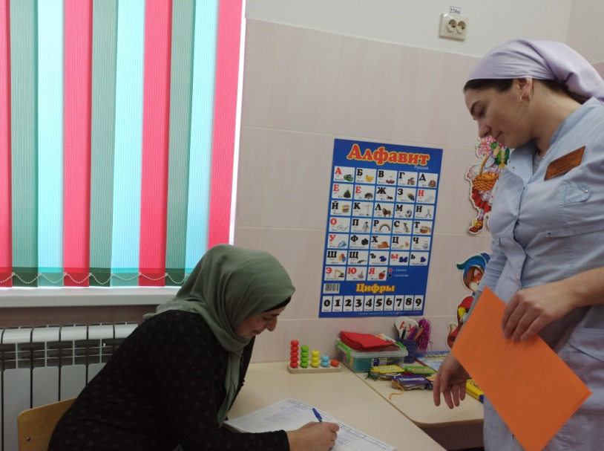
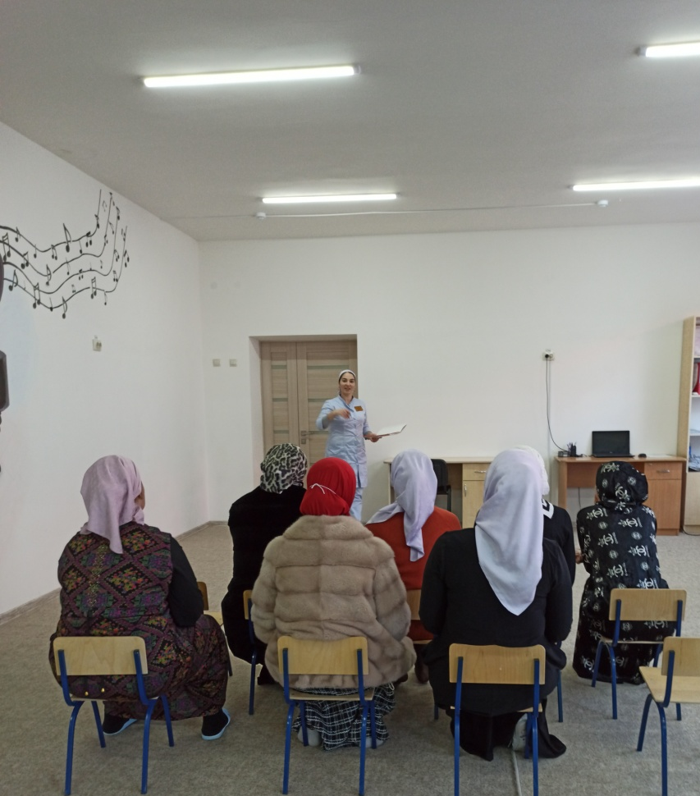
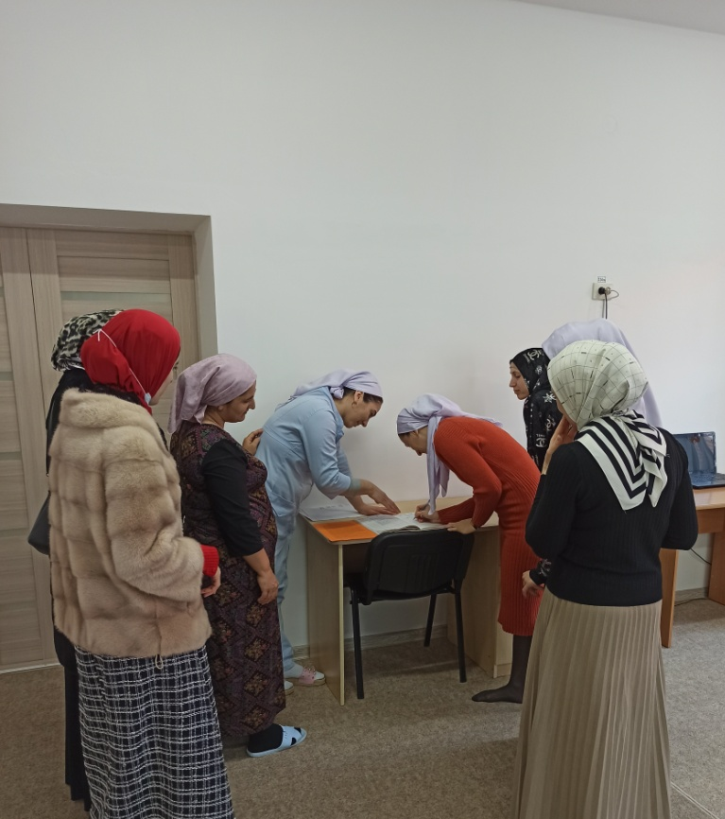
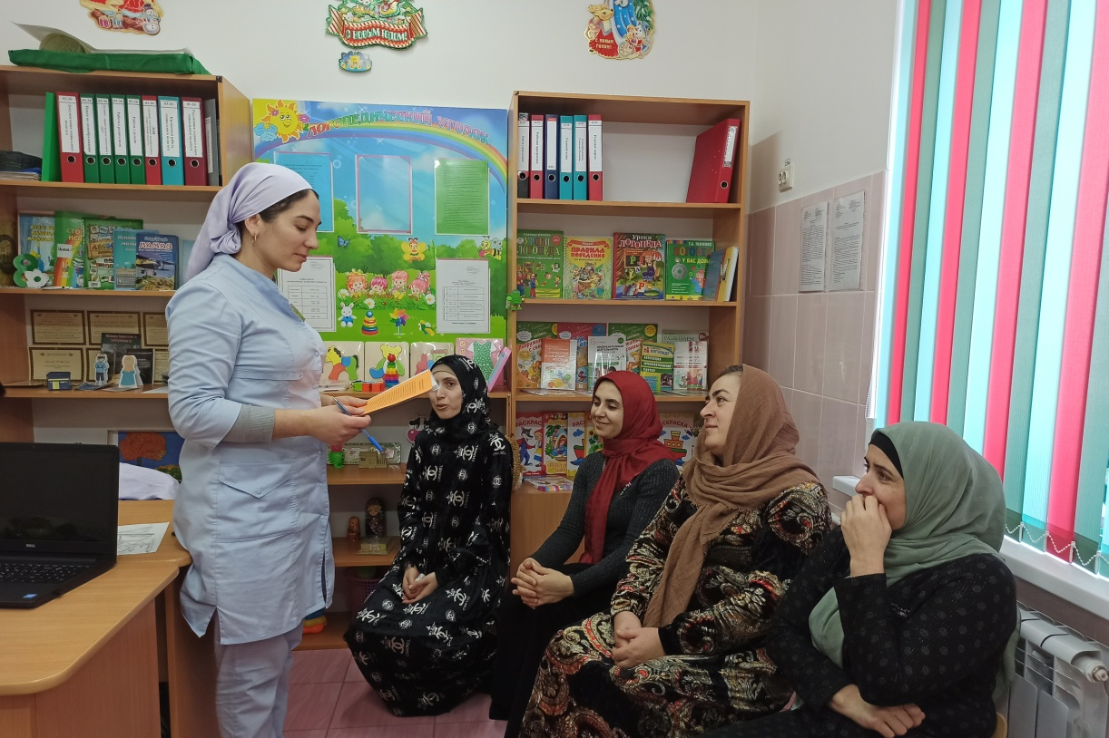
Работа с родителями

Slide 19
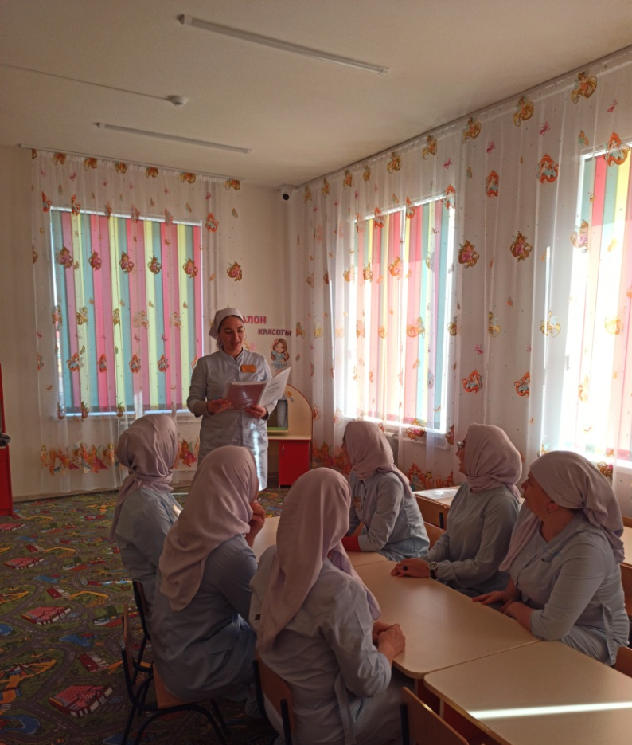
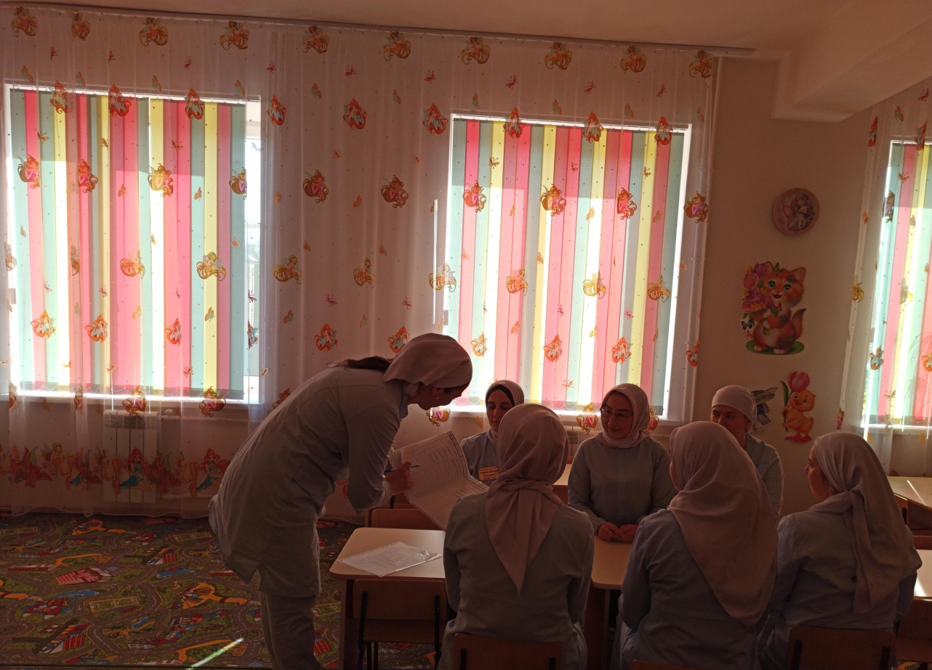
Работа с педагогами

Slide 20
Терпение и творчество, упорство и победа -
Вот главные этапы в работе логопеда.
Все Нади, Вани, Пети должны заговорить,
И от тебя зависит - быть им или не быть.
Душа болит за каждого. Всем хочется помочь.
Не раз вопрос: «Что делать?» преследовал всю ночь.
Идешь порою с сумками, а язычок «грибком»,
Или «лошадкой» цокает, иль губы «хоботком».
Вдруг затрещишь «моторчиком» раз несколько подряд
И ловишь настороженный идущих мимо взгляд.
Так день за днем - то вниз, то вверх летает язычок,
Работать так настойчиво из вас не каждый б смог.
И появились звуки вдруг, появятся и слоги,
А там уже слова пойдут по правильной дороге.
При самой первой встрече мы часто слышим: «Датте!». А на прощанье четкое: «Здоровья вам и счастья!»
И я без ложной скромности признаться не стыжусь,
Что я своей профессией действительно горжусь!

